Slide 1






1
KHỞI ĐỘNG

Slide 2

CÂU 1
Em hãy cho biết dấu gạch ngang được in đỏ trong đoạn sau có chức năng làm gì?
Chú hề vội tiếp lời :
- Tất nhiên rồi. Khi một con hươu mất sừng, cái sừng mới sẽ mọc ra. Sau khi đêm thay thế cho ngày, ngày lại thế chỗ của đêm.
- Mặt trăng cũng như vậy, mọi thứ đều như vậy... - Giọng công chúa nhỏ dần, nhỏ dần. Nàng đã ngủ.
Chú hề đắp chăn cho công chúa rồi rón rén ra khỏi phòng.
Theo PHƠ-BO
Đánh dấu chỗ bắt đầu lời nói của chú hề và công chúa

Slide 3
CÂU 2
Em hãy điền dấu thích hợp vào ô trống và giải thích lí do vì sao em chọn dấu câu đó:
Bác nói: Tôi chỉ có một sự ham muốn, ham muốn tột bậc, là làm sao cho nước ta hoàn toàn độc lập, dân ta được hoàn toàn tự do, đồng bào ai cũng có cơm ăn, áo mặc, ai cũng được học hành.
“
”.

Slide 4
2
KHÁM PHÁ

Slide 5


Tiếng Việt 3
Nhận biết câu kể, câu hỏi theo mục đích nói
(Trang 68)

Slide 6


Yêu cầu cần đạt
- Dựa vào tranh minh hoạ, đặt được câu kể, câu hỏi
- Tìm được từ ngữ chỉ thái độ giao tiếp lịch sự.
- Nhận biết và phân biệt được hai kiểu câu theo mục đích nói (câu kể, câu hỏi)

Slide 7


1
Từ nào dưới đây chỉ thái độ lịch sự trong giao tiếp?
thân thiện
tôn trọng
cáu gắt
lạnh lùng
hòa nhã
lễ phép
cởi mở

Slide 8
2
Đặt 2 câu với từ ngữ tìm được ở bài tập 1
tôn trọng
lễ phép
thân thiện
hòa nhã
cởi mở
Notes:
- Các bạn học sinh nói chuyện rất lễ phép với thầy cô giáo.
- Bạn Mai nói chuyện rất thân thiện.

Slide 9
3
Xếp các câu đã cho vào kiểu câu thích hợp:
a. An và Minh đang nói chuyện điện thoại với nhau.
b. Ai là người đầu tiên phát minh ra điện thoại?
c. Vì sao chúng ta cần giúp đỡ những người có hoàn cảnh khó khăn?
d. Tôi lắng nghe cô giáo giảng bài.
e. Bạn có biết thùng rác ở trường đặt ở đâu không?
CÂU HỎI
CÂU KỂ

Slide 10

Chú Bồ câu
đưa thư
PLAY
Hãy giúp chú bồ câu lựa chọn hòm thư thích hợp em nhé!

Slide 11





a. An và Minh đang nói chuyện điện thoại với nhau.
CÂU HỎI
CÂU KỂ

Slide 12
b. Ai là người đầu tiên phát minh ra điện thoại?
CÂU HỎI
CÂU KỂ

Slide 13
c. Vì sao chúng ta cần giúp đỡ những người có hoàn cảnh khó khăn?
CÂU HỎI
CÂU KỂ

Slide 14
d. Tôi lắng nghe cô giáo giảng bài.
CÂU HỎI
CÂU KỂ

Slide 15
e. Bạn có biết thùng rác ở trường đặt ở đâu không?
CÂU HỎI
CÂU KỂ

Slide 16
3
Xếp các câu đã cho vào kiểu câu thích hợp:
CÂU KỂ
CÂU HỎI
b. Ai là người đầu tiên phát minh ra điện thoại?
a. An và Minh đang nói chuyện điện thoại với nhau.
c. Vì sao chúng ta cần giúp đỡ những người có hoàn cảnh khó khăn?
d. Tôi lắng nghe cô giáo giảng bài.
e. Bạn có biết thùng rác ở trường đặt ở đâu không?

Slide 17
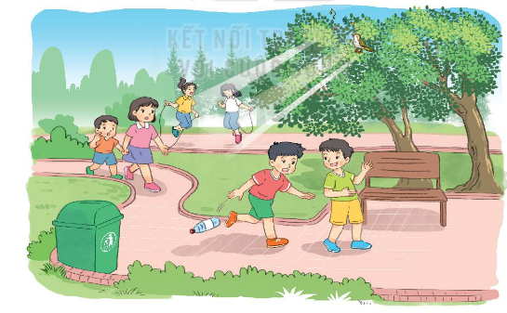

4
Nhìn tranh đặt câu kể, câu hỏi
M: - Các bạn nhỏ đang đi dạo trong công viên.
- Hai bạn nữ đang làm gì?

Slide 18
4
Nhìn tranh đặt câu kể, câu hỏi
- Hai bạn nữ đang chơi nhảy dây.
- Bạn nam mặc áo đỏ đang có hành động gì?
- Bạn nữ đang dắt em đi dạp trong công viên.

Slide 19
3
VẬN DỤNG

Slide 20

Đặt một số câu kể và câu hỏi về sự vật, sự việc xung quanh em

Slide 21
Yêu cầu cần đạt
- Dựa vào tranh minh hoạ, đặt được câu kể, câu hỏi
- Tìm được từ ngữ chỉ thái độ giao tiếp lịch sự.
- Nhận biết và phân biệt được hai kiểu câu theo mục đích nói (câu kể, câu hỏi)

Slide 22
Hoạt động tiếp nối
Xem lại các kiến thức đã học để vận dụng vào thực tế
Chuẩn bị bài sau

Slide 23
Tạm biệt nhé!

